Slide 1

PERSO DATA: Fake Painting detection PROJET KAHLO
Raphael cohen Dylan mills
Mohammed lansari raphael raimbaud remazeilles
Nathan lespine yanis bouzid
Année 2018-2019

Slide 2
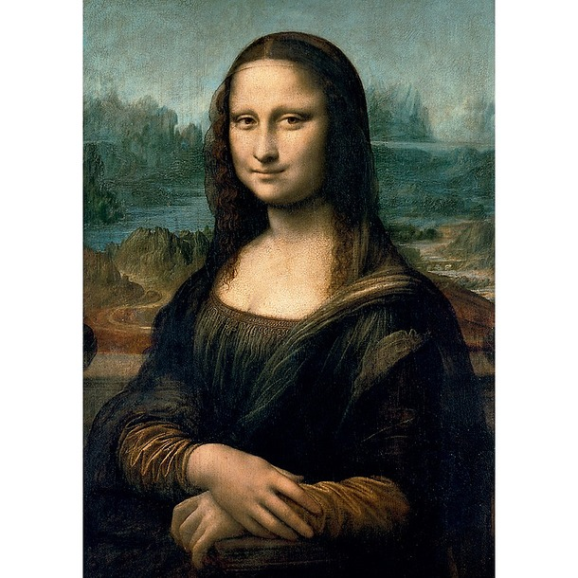
INTRODUCTION
https://www.google.com/search?client=firefox-b-d&biw=766&bih=697&tbm=isch&sa=1&ei=iPeUXL6pKYaJ1fAPkde-0AU&q=joconde&oq=joconde&gs_l=img.3..0l10.39950.41209..43366...0.0..0.336.1596.1j1j3j2......1....1..gws-wiz-img.......35i39j0i67j0i10.ss1d6kWdjmI#imgrc=mV7-6vDmCUifGM:

Slide 3
SOMMAIRE
Le Pre-processing
La Classification
La visualisation
Nos Résultats
Conclusion

Slide 4
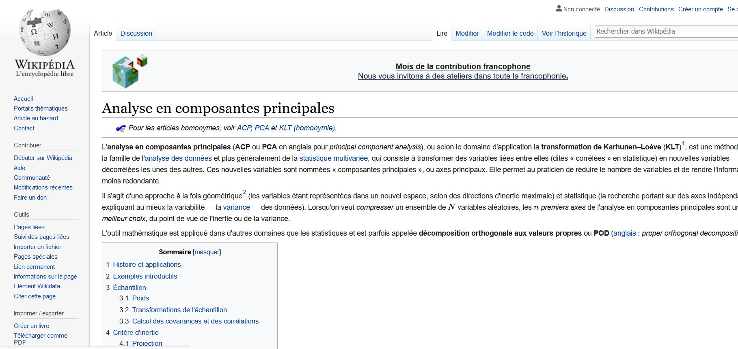
Le Pre-processing
Algorythme du PCA
https://fr.wikipedia.org/wiki/Analyse_en_composantes_principales

Slide 5
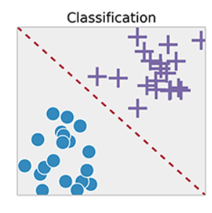
La Classification

Slide 6
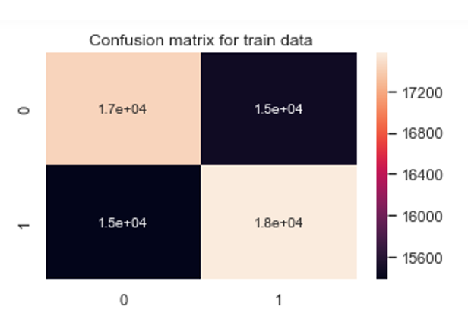
La Visualisation Matrice de confusion
En apprentissage supervisé, c’est un outil servant à mesurer la qualité d’un système de classification.

Slide 7
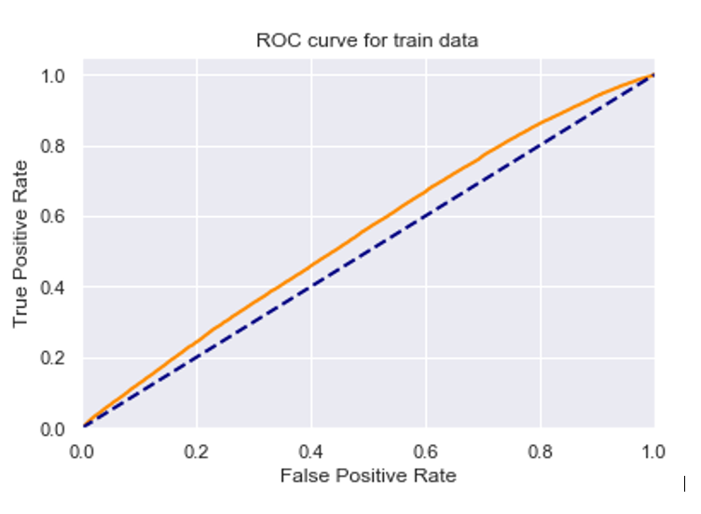
La visualisation Courbe ROC
Mesure de la performance d’un classifieur binaire. Catégorise les éléments en deux groupes distincts sur la base d’une ou plusieurs caractéristiques de chacun de ces éléments.

Slide 8

Conclusion

